Slide 1

“UX설계 보고서
(가구 쇼핑몰 웹사이트 제작)”
10조 김지현

Slide 2
“사이트 구현”

Slide 3
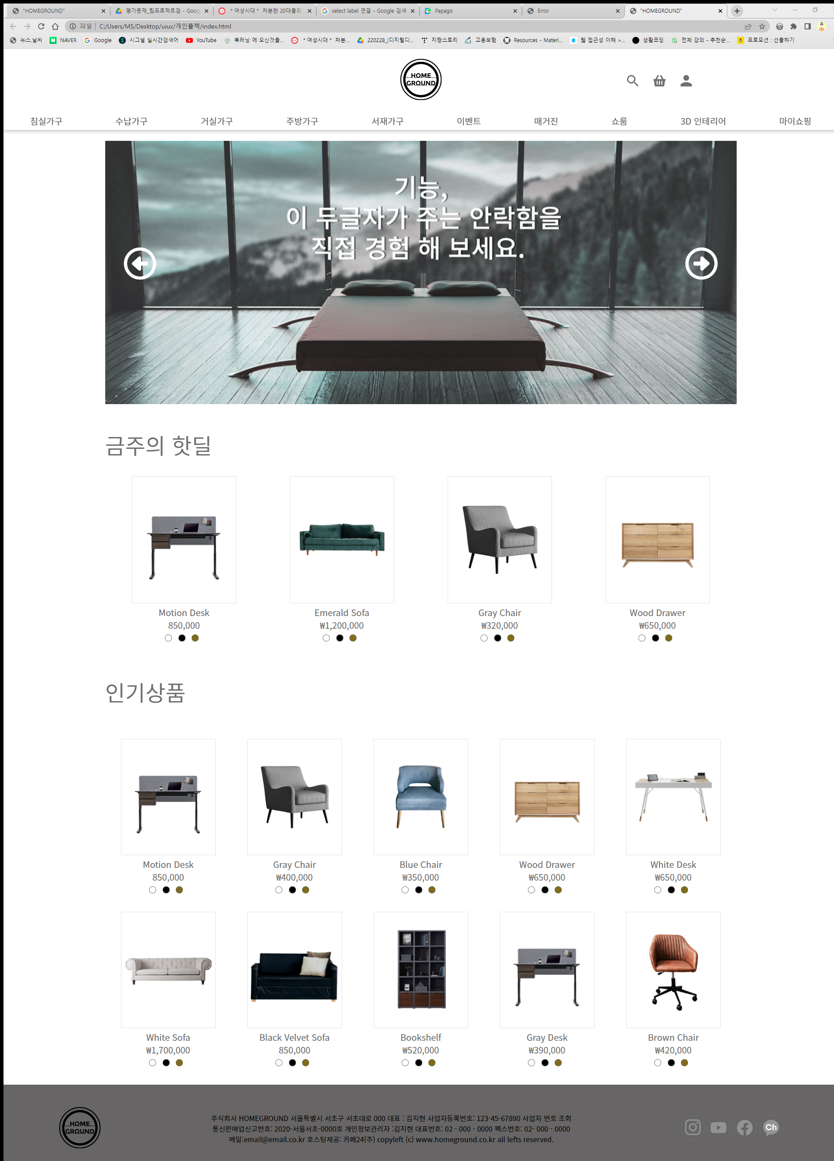
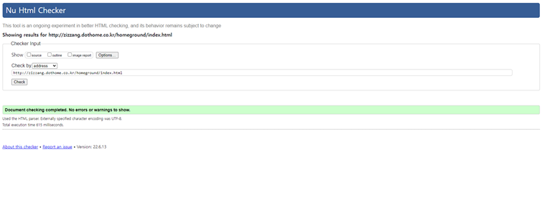
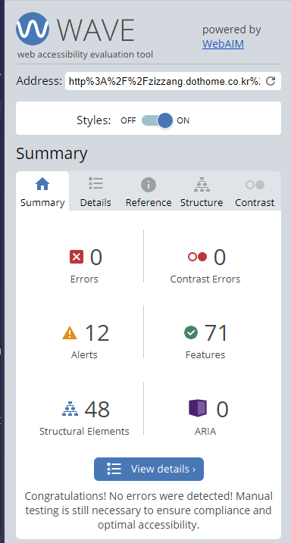
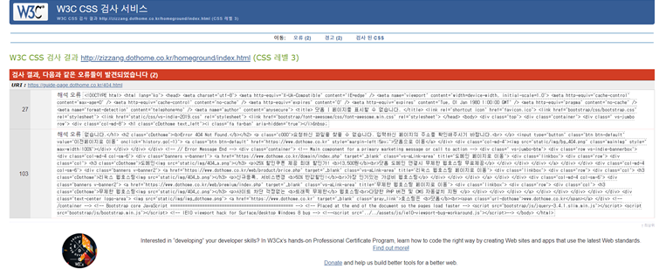
사이트 구현
메인 화면
http://zizzang.dothome.co.kr/homeground/index.html

Slide 4
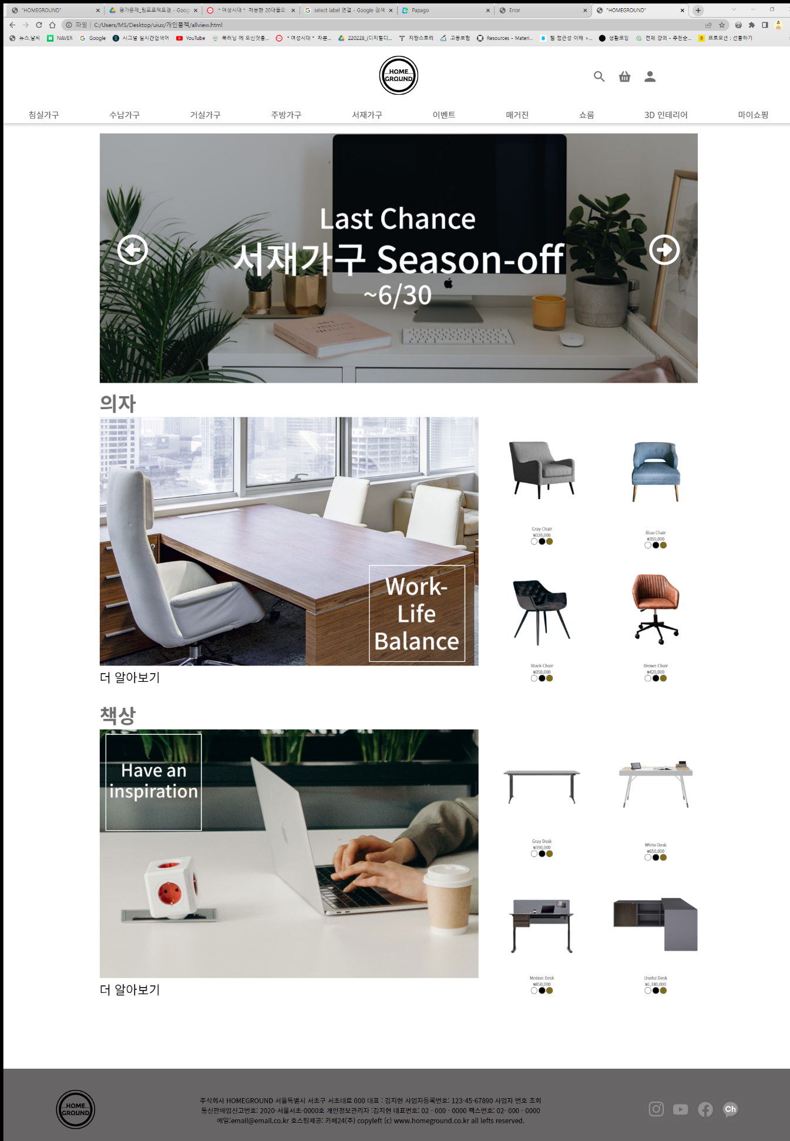
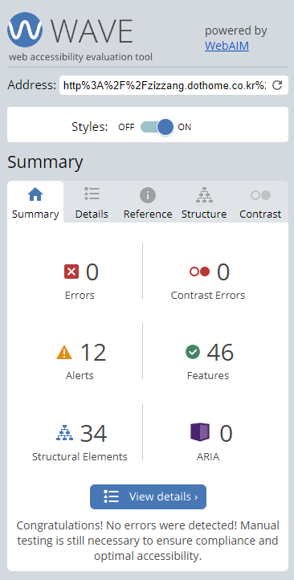
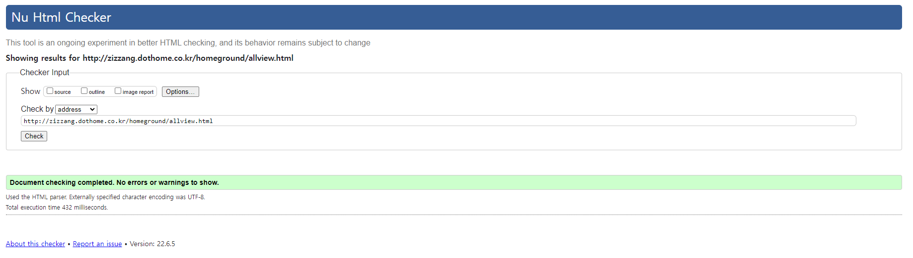
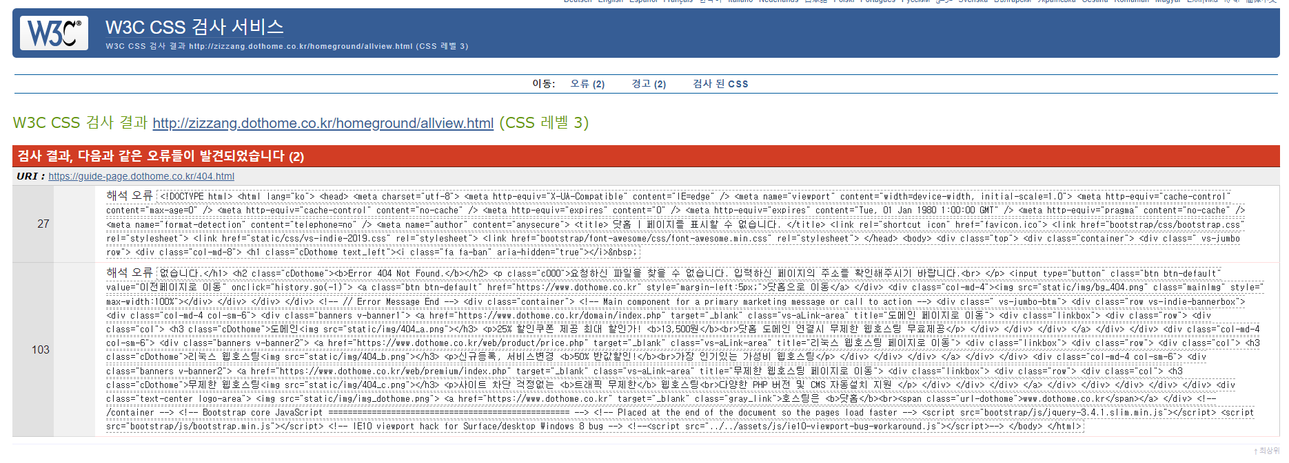
사이트 구현
카테고리 전체
http://zizzang.dothome.co.kr/homeground/allview.html

Slide 5
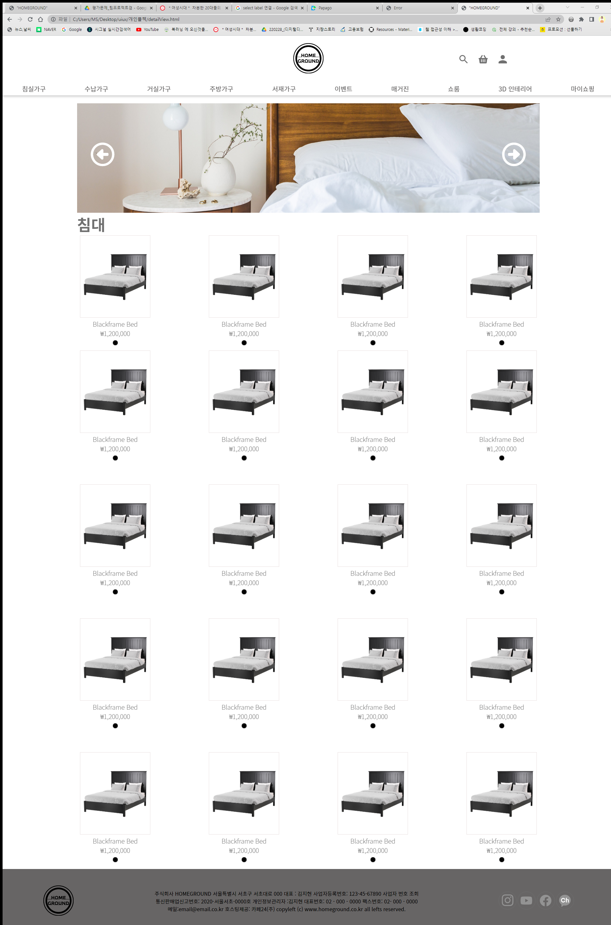
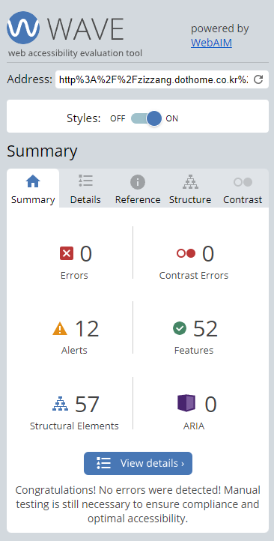
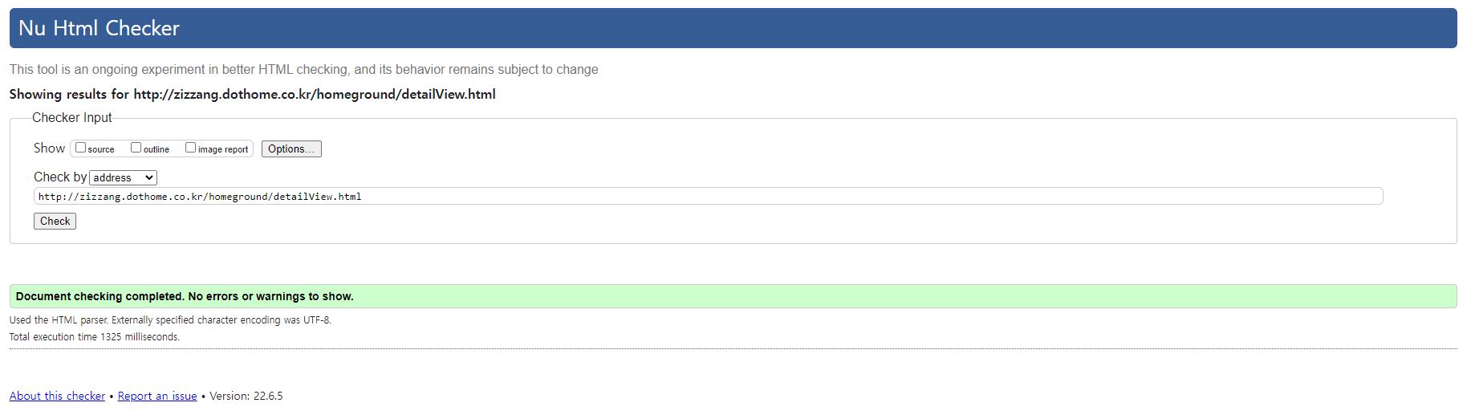
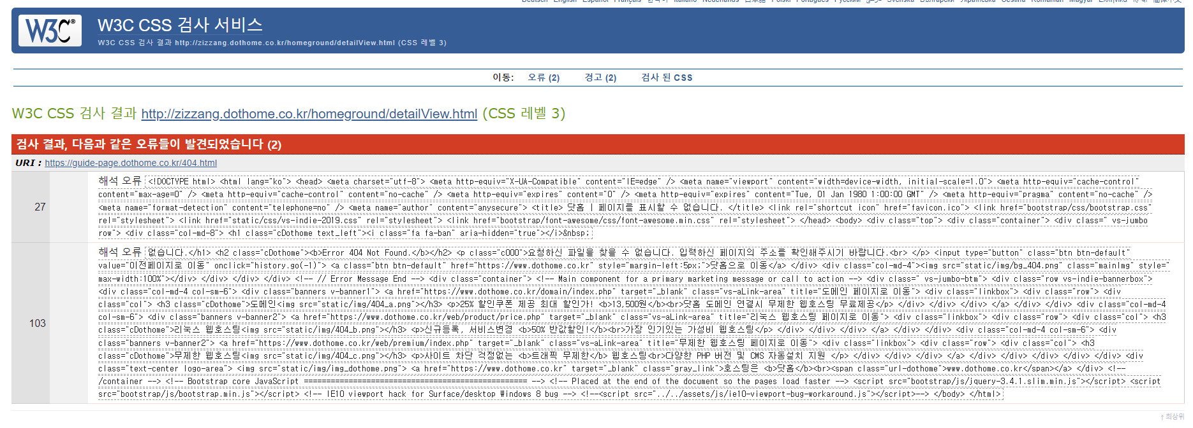
사이트 구현
세부 카테고리
http://zizzang.dothome.co.kr/homeground/detailView.html

Slide 6


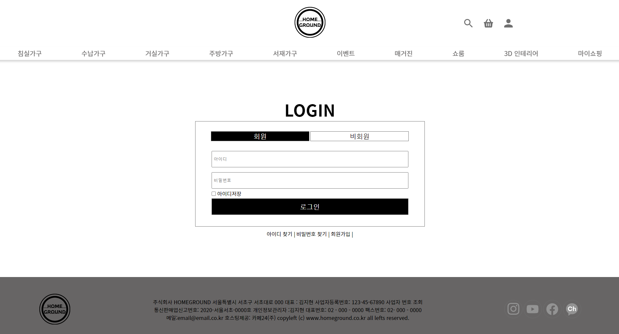
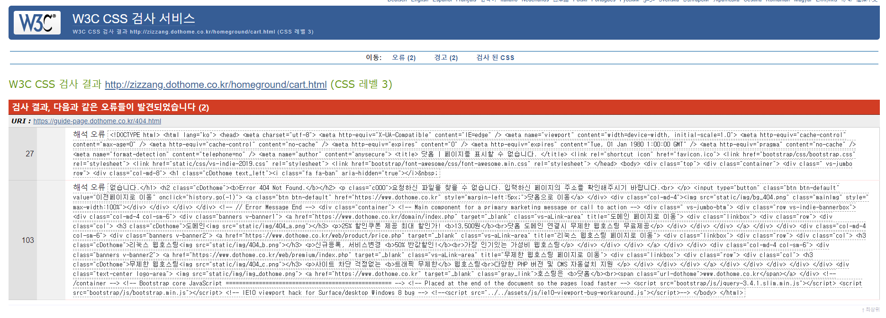
사이트 구현
로그인
http://zizzang.dothome.co.kr/homeground/login.html

Slide 7
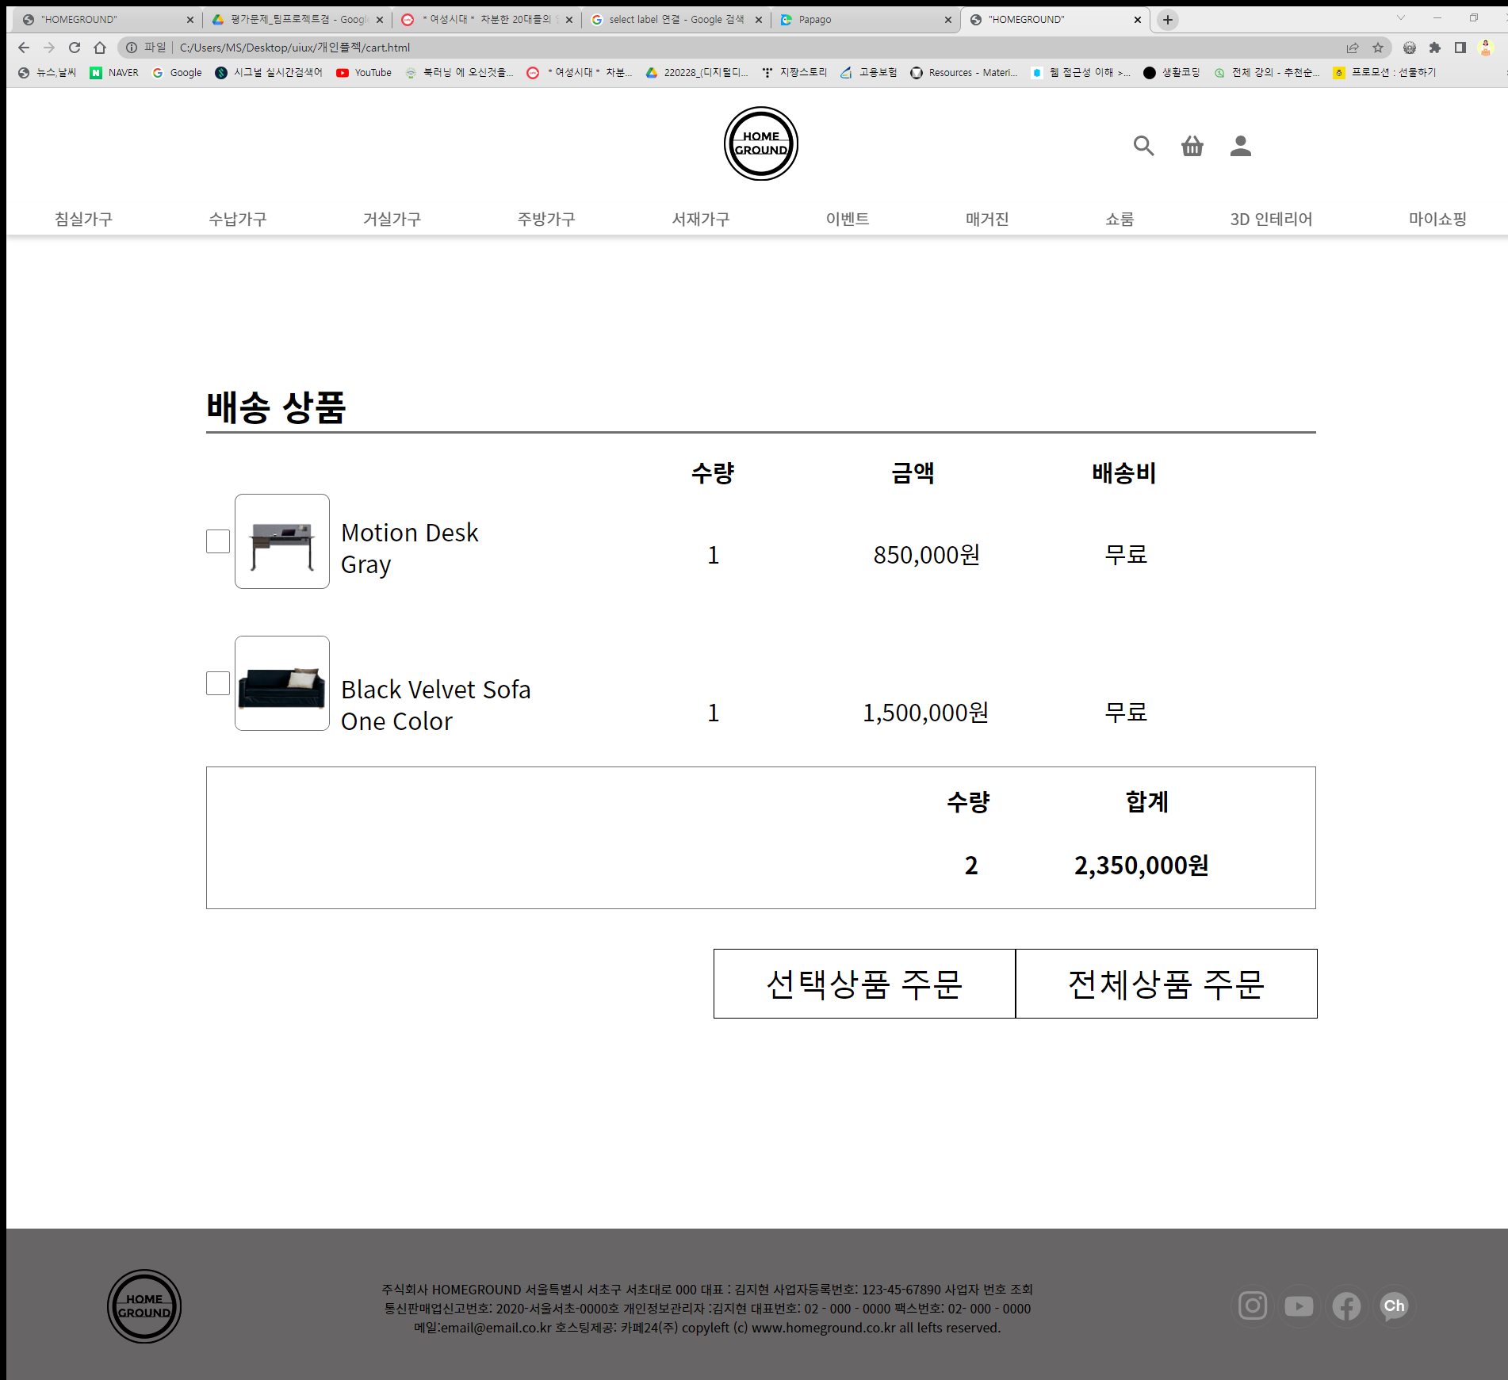


사이트 구현
장바구니
http://zizzang.dothome.co.kr/homeground/cart.html

Slide 8
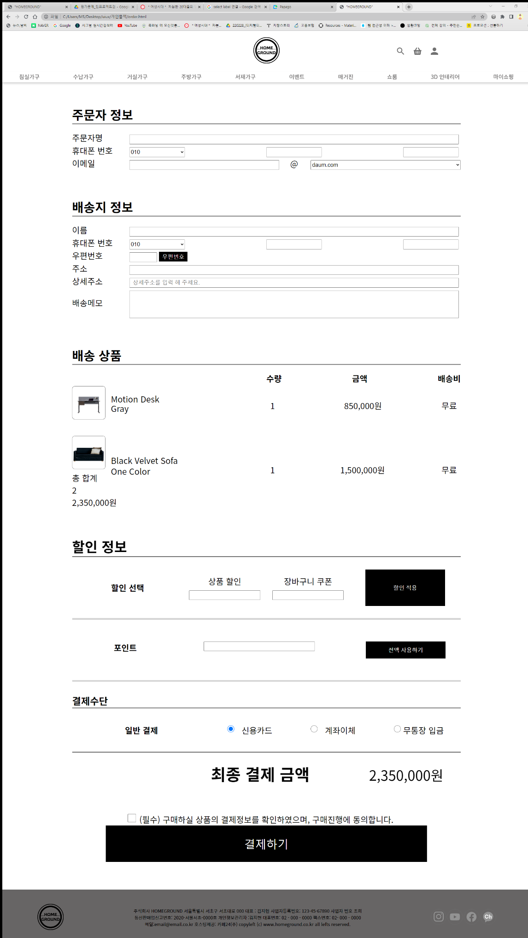



사이트 구현
결제화면
http://zizzang.dothome.co.kr/homeground/order.html

Slide 9

가구쇼핑몰 데스크톱용 웹사이트 제작
감사합니다!
10조 김지현

